Slide 1
DUPSug 22 maart, 2016 Toegevoegde waarde van PowerShell binnen Microsoft Azure

Slide 2
introductie

Slide 3
Wie is Erik
Werkt bij Sogeti sinds september 2011
Huidige functie, Technisch Consultant Infrastructuur
Kennisgebieden
erik.van.der.plas@sogeti.com
Notes:
Voorstellen, wie ben ik, wat is mijn huidige functie en wat doe ik nog meer in de IT en wat persoonlijke dingen (hobbies, etc.)

Slide 4
Waar gaan we het over hebben
Notes:
Waar gaan we het over hebben tijdens deze sessie, hoe diep gaan we en wat biedt ik beschikbaar na de sessie

Slide 5
PowerShell en Azure
Mogelijkheden
De toegevoegde waarde
Wat nog meer?

Slide 6
Overzicht van Azure PowerShell
Portal of PowerShell, API’s, authenticatie, Azure Classic of Azure Resource Manager

Slide 7
Introductie van Azure PowerShell
Portal of Remote PowerShell
Authenticatie
Azure API’s
Azure PowerShell Cmdlets
Azure Classic en Azure Resource manager
Azure Automation

Slide 8
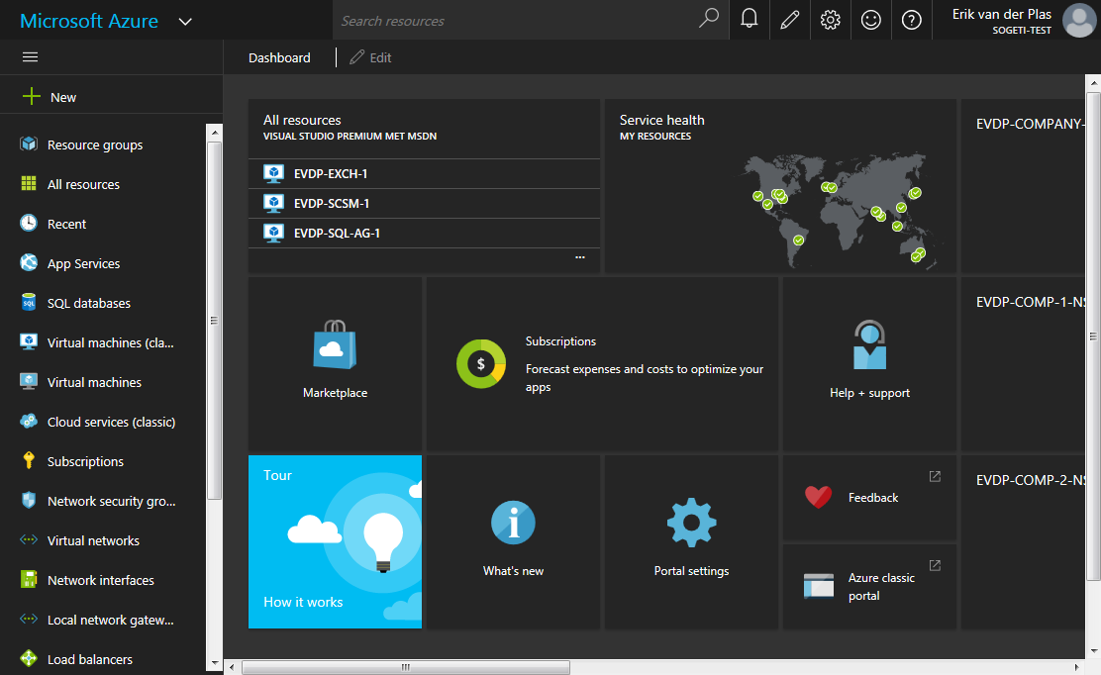
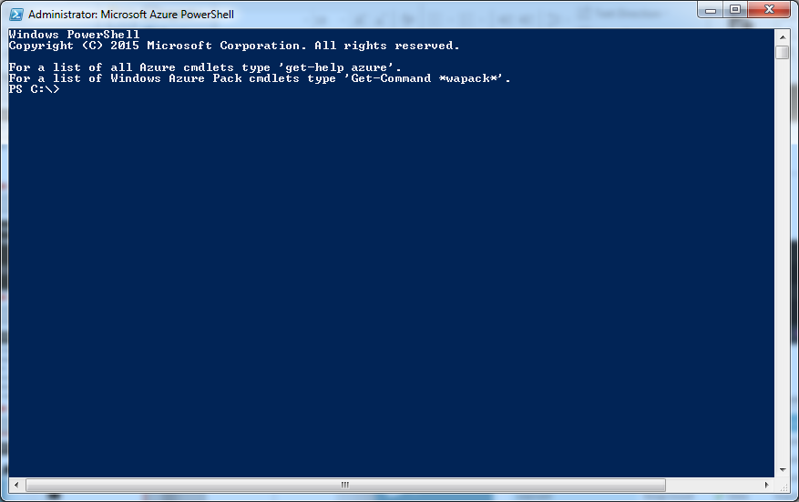
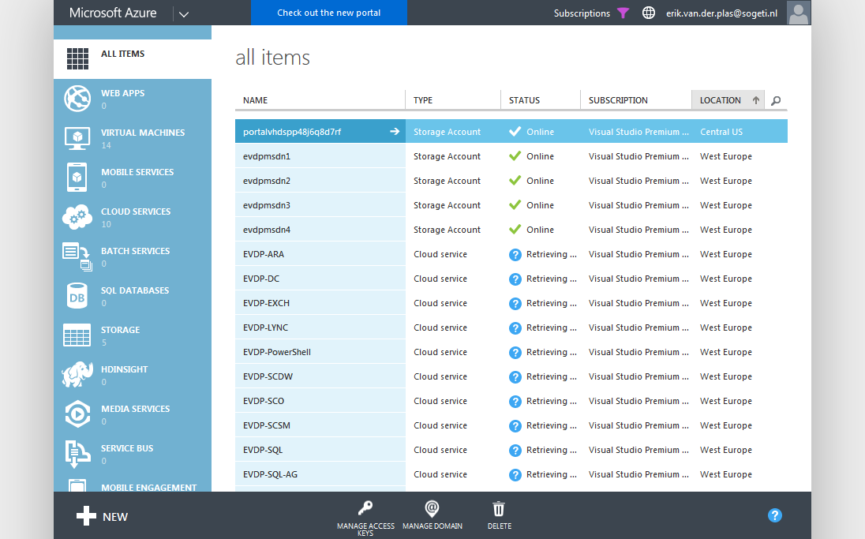
Portal of PowerShell
Notes:
Welke methode gebruik je wanneer, wat is er mogelijk met PowerShell en niet met de portal. Pros en Cons van beide manieren van beheer

Slide 9
Authenticatie
Notes:
Hoe authenticeer je richting Azure, welke mogelijkheden zijn er die MS biedt

Slide 10
Azure PowerShell API’s
“Afbeelding moet worden uitgebreid”
Azure platform
Azure PowerShell API
Notes:
Azure API’s

Slide 11
Azure PowerShell module
Notes:
Toelichting, wat heb je extra nodig om PowerShell voor Azure te gebruiken!

Slide 12
Installatie van de Azure PowerShell module
Notes:
Korte toelichting van de installatie en wat te gebruiken.

Slide 13
Het gebruik van de Azure classic of Azure Resource Manager (ARM) methode
Welke methode te gebruiken

Slide 14
Azure Classic en ARM

Slide 15
Azure Classic en ARM Cmdlets voorbeelden
Tabel met een aantal voorbeeld Cmdlets om verschil tussen classic en ARM te tonen

Slide 16
Demo
Hoe Azure PowerShell te gebruiken in het begin
Notes:
Gebruik van de Azure module via de PowerShell exe of ISE, inloggen, selecteren van subscripties

Slide 17
Azure Powershell classic methode
Notes:
Details, mogelijkheden

Slide 18
Azure Powershell classic voorbeelden
Simpel script voor het maken van een VM
Notes:
Voorbeeld scripts tonen en uitleg geven

Slide 19
Demo
Gebruik van Azure PowerShell via de classic methode
Notes:
Demo van de classic methode in actie

Slide 20
Azure Powershell ARM methode
Notes:
Details, mogelijkheden, extra kennis benodigd zoals JSON (kan vergelijking maken met DSC)

Slide 21
Azure Powershell ARM voorbeelden
Simpel script voor het maken van een VM
Notes:
Voorbeeld scripts tonen en uitleg geven

Slide 22
Demo
Gebruik van Azure PowerShell via de ARM methode
Notes:
Demo van de ARM methode in actie

Slide 23
Azure Automation
Notes:
Korte toelichting van Azure Automation, hoe te gebruiken en waarvoor

Slide 24
Session recap
Azure en PowerShell
Azure Classic methode
Azure Resource Manager methode
Azure Automation

Slide 25
Vragen

